Slide 1
Businessprocessen
Opdracht 4 Deel 1 Inkopen

Slide 2
Overzicht
Inkoopproces in SAP B1
Documentenstroom bij inkoop
Leveranciersofferte
Bestelling
Goederenontvangst
Ontvangen factuur
Uitgaande betaling
Retouren en creditnota
BI-rapportering

Slide 3
Ter info
De slides in de presentatie zijn op basis van de demodatabank OEC Computers Belgium.
Het is aangewezen om deze presentatie eerst door te nemen en zelf ook te experimenteren in de demodatabank OEC Computers alvorens je de PE-opdracht uitvoert in je ECOBOS databank.

Slide 4
1. Inkoopproces
Stromen van geld, goederen en documenten bij aankopen
Offerte
Bestelling
Leverbon
Ontvangst goederen
BEDRIJF
Inkomende factuur
LEVERANCIER
Betaling
Terugzending
Leverbon
Inkomende CreditNota
Terugvordering

Slide 5
1. Inkoopproces
‘Push forward’ principe: de regel
‘Pull forward’ principe: de uitzondering (Eerst betalen dan leveren)
Betaling
Bestelling
Ontvangst goederen
BEDRIJF
LEVERANCIER
Bestelling
Betaling
Ontvangst goederen

Slide 6
1. Inkoopproces
Begrip Creditnota:
Een creditnota is telkens verbonden met een factuur en dient om deze factuur boekhoudkundig te corrigeren.
Wordt in hoofdzaak door leverancier opgemaakt naar aanleiding van terugzendingen (goederen of verpakkingsmateriaal)

Slide 7
2. Documentenstroom
Leveranciersofferte
Bestelling
Goederenontvangst: leverbon
(Retouren: leverbon)
Inkomende factuur
(Inkomende creditnota)
Uitgaande betaling
Module Inkoop
Module Betalingen
Elke stap in het proces wordt gedocumenteerd
Gegevens worden éénmaal ingebracht
En telkens meegenomen naar volgende niveau

Slide 8
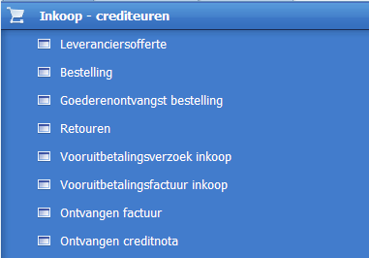
3. Leveranciersofferte
Om het inkoopproces in SAP Business One te starten kan u eerst offertes voor artikelen of diensten bij leveranciers aanvragen met behulp van het document voor leveranciersoffertes

Slide 9

3. Leveranciersofferte
In OEC computers Belgium en Ecobos moet je eerst de nummering van dit document vastleggen.
Ga naar Beheer – Systeeminstellingen – Documentnummering – Series aan document koppelen:

Slide 10
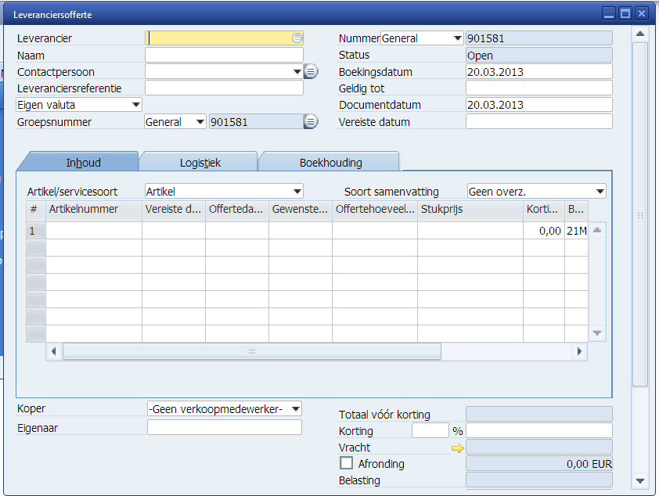
3. Leveranciersofferte creëren
Hoofding
Detailgedeelte
Slotdeel

Slide 11
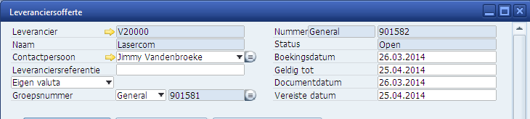
3. Leveranciersofferte
Hoofding: Identificatie van de transactie
Leverancier + contactgegevens
Nummer: ID van de offerte
Status van het document
Referentie naar gemaakte afspraak of offerte
Valuta waarin prijzen vermeld worden
Documentdatum – boekingsdatum – geldigheidsdatum offerte – vereiste datum (datum waarop artikelen moeten geleverd worden)

Slide 12
3. Leveranciersofferte
Detailgedeelte : 3 tabs
Inhoud: wat wil je bestellen?
Logistiek: adresgegevens
Boekhouding:voorbereiding van latere boekingen en betalingen

Slide 13
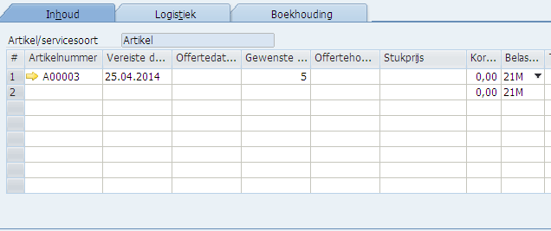
Leveranciersofferte Wat wil je bestellen?

Slide 14
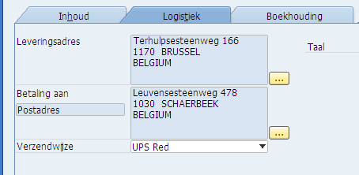
3. Leveranciersofferte Logistiek
Leveringsadres
adres standaard magazijn OEC Computers
Betaling aan
facturatieadres zakenpartner Lasercom
Bestelling wordt geleverd door UPS Red

Slide 15
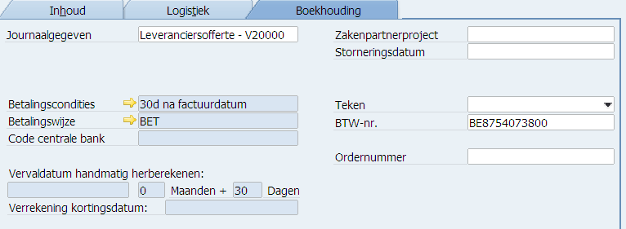
3. Leveranciersofferte Boekhouding
Financiële gegevens worden overgenomen uit masterdata leverancier
Betalingscondities
Betalingswijze
BTW-nr

Slide 16
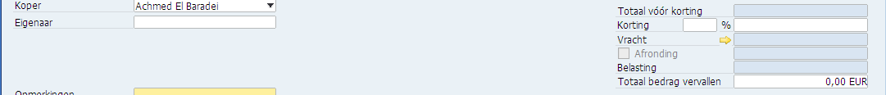
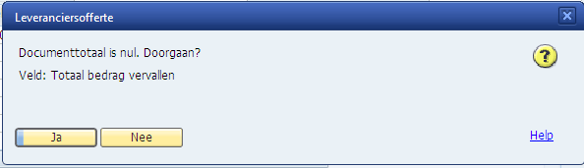
3. Leveranciersofferte
Slotdeel
Er wordt geen bedrag ingevuld. En we aanvaarden het documenttotaal dat gelijk is aan nul
We wachten nu op een reactie van onze leverancier

Slide 17
3. Reactie van leverancier ingeven
We vervolledigen de offerte met:
Offertedatum | De datum waarop de leverancier de artikelen op de offerte levert.
Offertehoeveelheid | Het aantal artikelen dat de leverancier kan leveren onder de offertevoorwaarden.
Eenheidsprijs | De prijs per eenheid waarvoor de leverancier het artikel verkoopt.

Slide 18
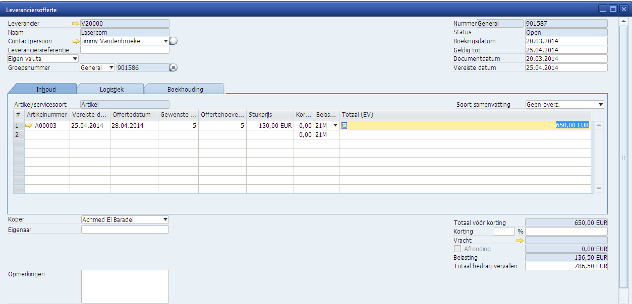
3. Reactie van leverancier ingeven
Voeg zelf de nodige velden toe aan de tabel

Slide 19
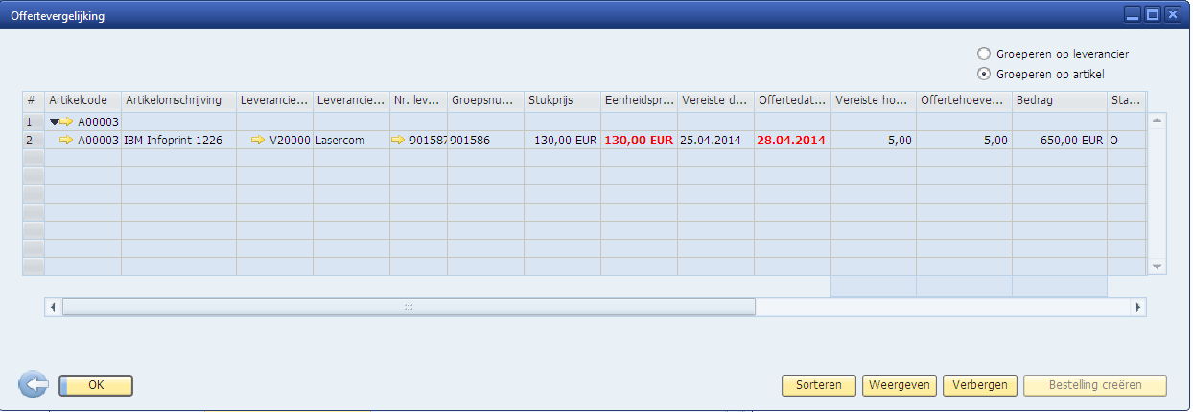
3. Reacties kunnen vergeleken worden
Klik rechts op de offerte

Slide 20
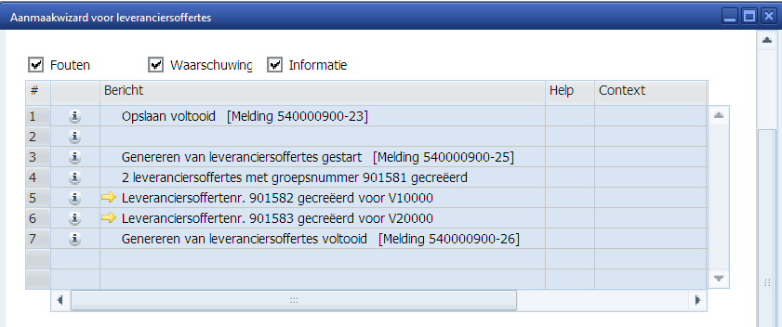
3. Leveranciersoffertes
Kunnen worden gegenereerd met behulp van aanmaakwizard

Slide 21
4. Bestelling
De bestelling is al dan niet gebaseerd op een leveranciersofferte
Voorbeeld leveranciersofferte Lasercom voor 5 * A00003 → stukprijs €130

Slide 22
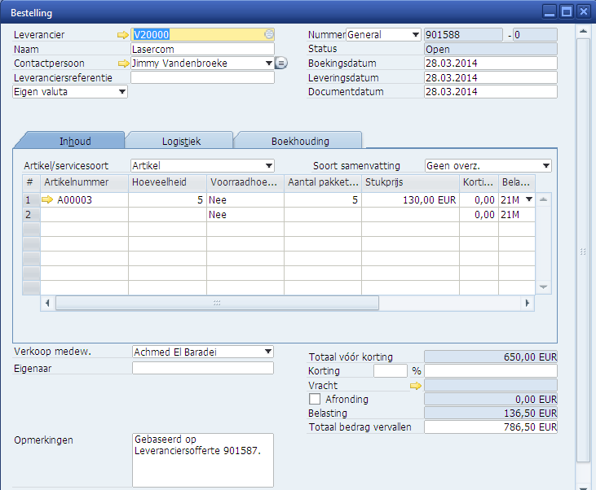
4. Bestelling

Slide 23
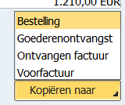

4. Bestelling
Bestelling gebaseerd op leveranciersofferte
Ga naar offerte en klik op knop “Kopiëren naar” en selecteer “Bestelling” of
Maak een nieuwe bestelling, selecteer leverancier Lasercom en klik op “Kopiëren van” en selecteer “Leveranciersofferte”

Slide 24
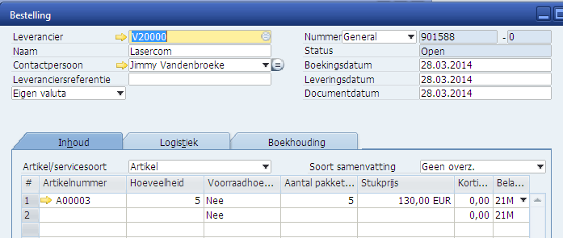
4. Bestelling
Resultaat:
aantallen(5) en stukprijs uit offerte (€130) worden overgenomen
Ook logistieke en boekhoudinggegevens worden overgenomen

Slide 25
Controleer de offerte?
Wat stel je vast?
Notes:
Offerte is gesloten

Slide 26
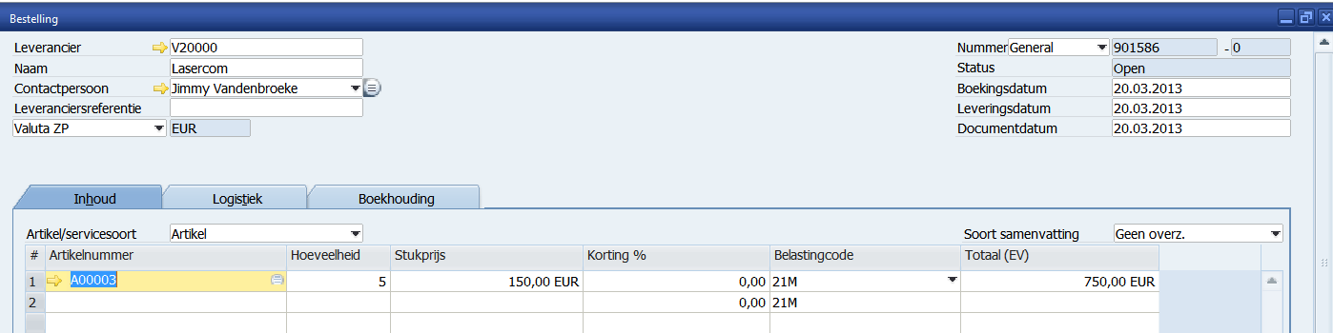
4. Bestelling
Zelfde bestelling maar nu niet gebaseerd op leveranciersofferte
Stukprijs € 150

Slide 27
4. Bestelling
Meerkeuzevraag:
Hoe wordt de prijs van het artikel bepaald?
Op basis van data uit masterdata artikel en leverancier
Op basis van masterdata artikel
Op basis van masterdata leverancier
Notes:
Op basis van data uit masterdata artikel en leverancier

Slide 28
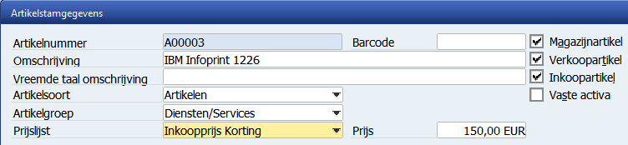
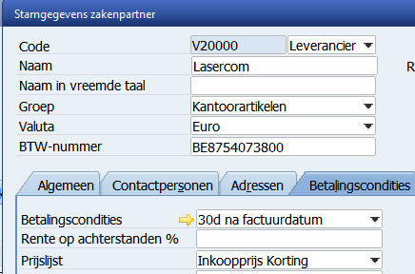
4. Bestelling
Masterdata artikel A00003
Masterdata leverancier Lasercom

Slide 29
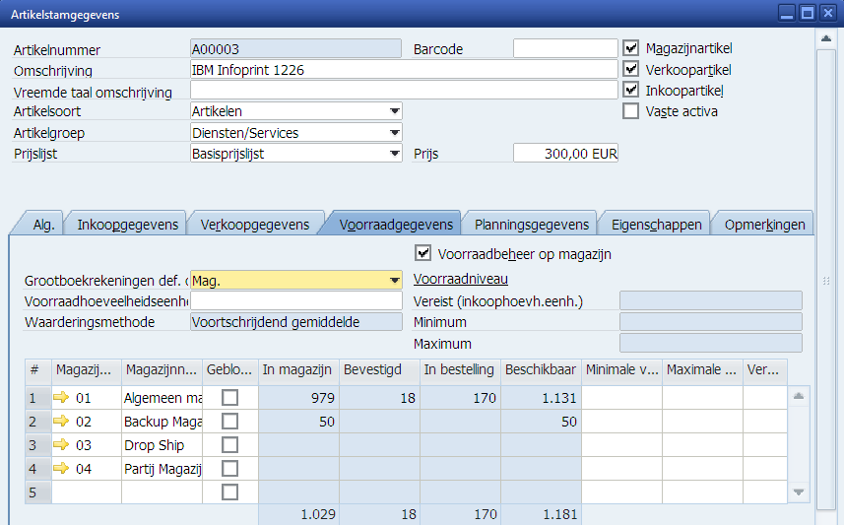
4. Bestelling
Effect van de 2 bestellingen op de voorraad?
10 printers extra bij ‘In bestelling’

Slide 30

4. Bestelling
Het bestellen van goederen heeft uitsluitend effect op de inventaris wanneer in de artikelstamgegevens ‘magazijnartikel’ aangevinkt is

Slide 31
4. Bestelling
Andere functies SAP B1:
Ontwerp bewaren en later vervolledigen
Dupliceren en aanpassen volledige document
Dupliceren en aanpassen lijn
Opmerkingen op scherm
Activiteiten koppelen aan document
Volume- en gewichtsberekening
Document exporteren naar Excel, Word, PDF
Document printen

Slide 32
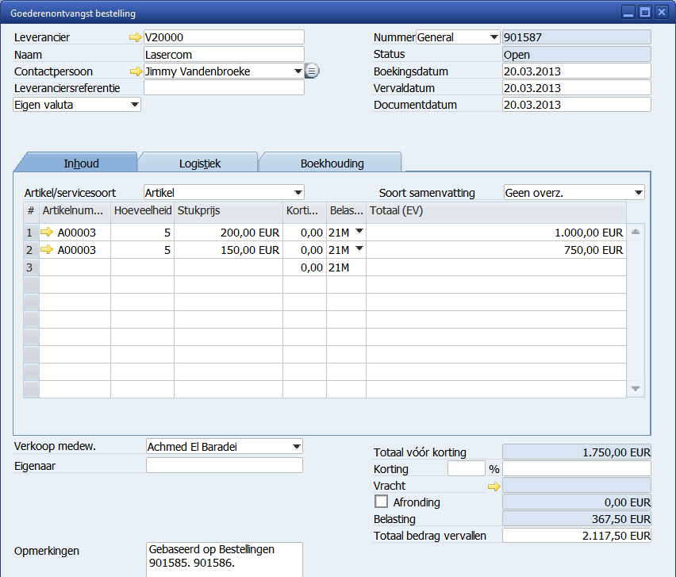
5. Goederenontvangst
Selecteer leverancier
Klik op ‘Kopiëren van’
Selecteer 2 vorige bestellingen
Gegevens bestellingen worden overgenomen

Slide 33

5. Goederenontvangst
Wat is het effect van de registratie van goederenontvangst op de artikelvoorraad?
Oorspronkelijke aantallen:
Na goederenontvangst:
Notes:
979 +10 -> 989 in magazijn + in bestelling -

Slide 34
5. Goederenontvangst
Wat is het effect van de registratie van goederenontvangst op de bestellingen?
Afgesloten bestellingen kunnen niet meer gewijzigd worden!

Slide 35
5. Goederenontvangst
Wat bij deelleveringen?
Bepaalde bestellijnen geleverd, de andere niet
Van bestellijnen slechts een gedeelte van de eenheden geleverd, de rest niet
Basisdocument bestelling blijft ‘open’ voor de rest van de levering
Bij kopiëren van originele bestelling wordt automatisch alleen doorgegeven wat nog moet geleverd worden.

Slide 36
5. Goederenontvangst
Status document ‘Open’ ?
Welke delen van de bestelling zijn nog niet geleverd?
= bestellijnen open
= gedeelten van bestellijnen open
Welke facturen zijn nog niet betaald?
= document open
Welk deel van de bestelling werd teruggestuurd (retouren) en is daarvoor al een creditnota gekomen?
Enz.

Slide 37
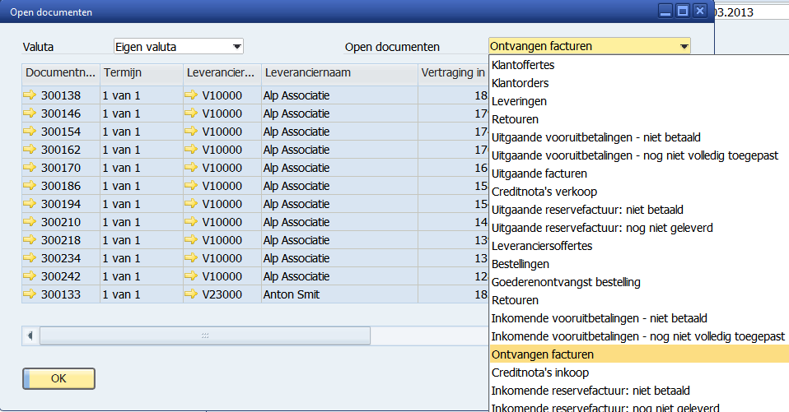
5. Goederenontvangst
Overzicht ‘Open documenten’ opvragen
Inkopen>Inkooprapporten>Open documenten

Slide 38
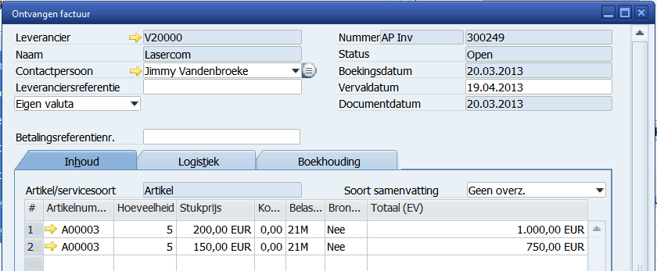
6. Ontvangen factuur
Gegevens gekopieerd van document goederenontvangst

Slide 39
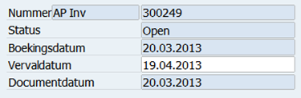
6. Ontvangen factuur
De vervaldatum van de factuur wordt automatisch berekend.
Waar haalt SAP B1 die informatie?
Goederenontvangst wordt nu afgesloten.

Slide 40
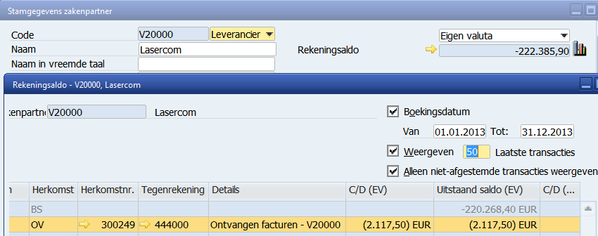
6. Ontvangen factuur
Saldo van de zakenpartner wordt aangepast:

Slide 41
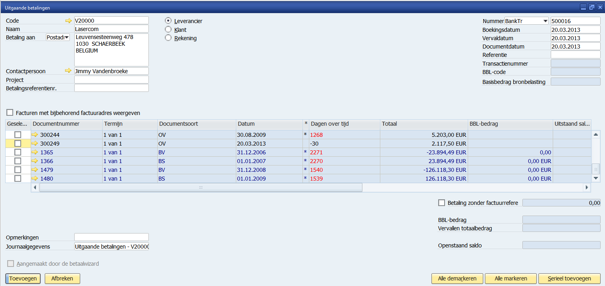
7. Uitgaande betaling
Via module betalingen
Overzicht niet betaalde facturen aan leverancier

Slide 42
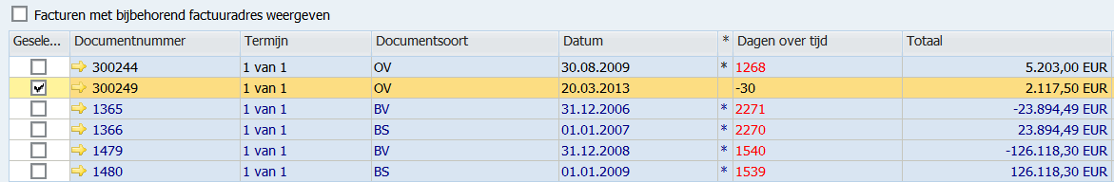
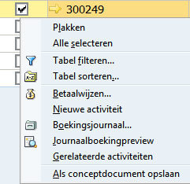
7. Uitgaande betalingen
Je vinkt in die lijst de facturen aan die je wil betalen
Dan rechts klikken en “Betaalwijzen” selecteren

Slide 43
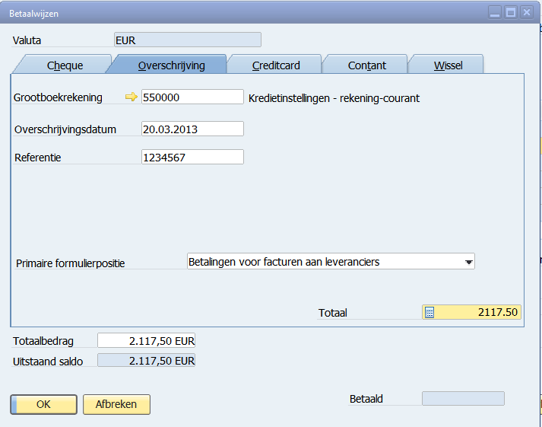
7. Uitgaande betalingen
€ 2117,50 betalen per overschrijving

Slide 44
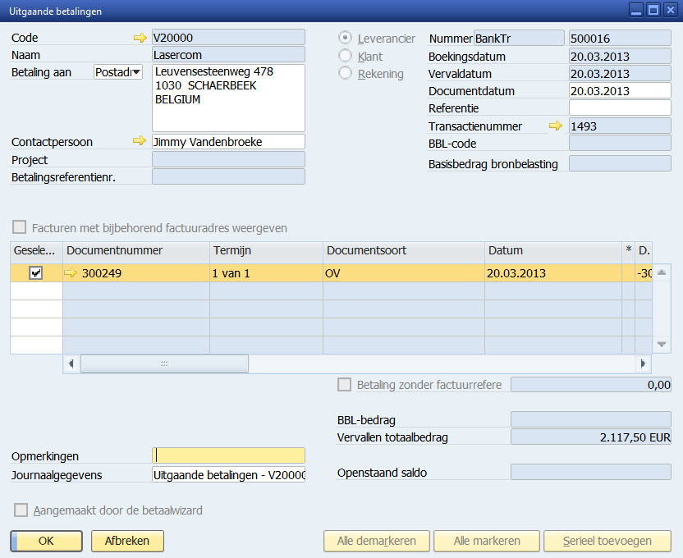
7. Uitgaande betalingen
Na klikken op “Toevoegen” is betaling geregistreerd

Slide 45
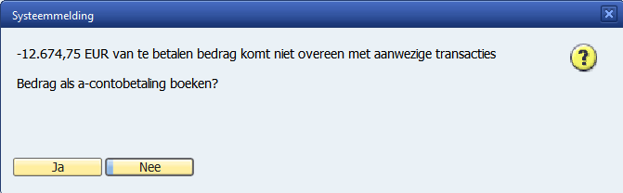

7. Uitgaande betalingen
Opletten! Nooit a-contobetaling doorvoeren!
Check het saldo van de zakenpartner Lasercom na betaling

Slide 46
8. Retouren en Creditnota
Foutieve goederen, goederen die niet aan de kwaliteitsnorm voldoen en herbruikbaar verpakkingsmateriaal worden teruggestuurd.
De registratie gebeurt via form Retouren.
Mocht de factuur reeds verstuurd zijn dan registeert men via Ontvangen CreditNota de correctie op het factuurbedrag.

Slide 47
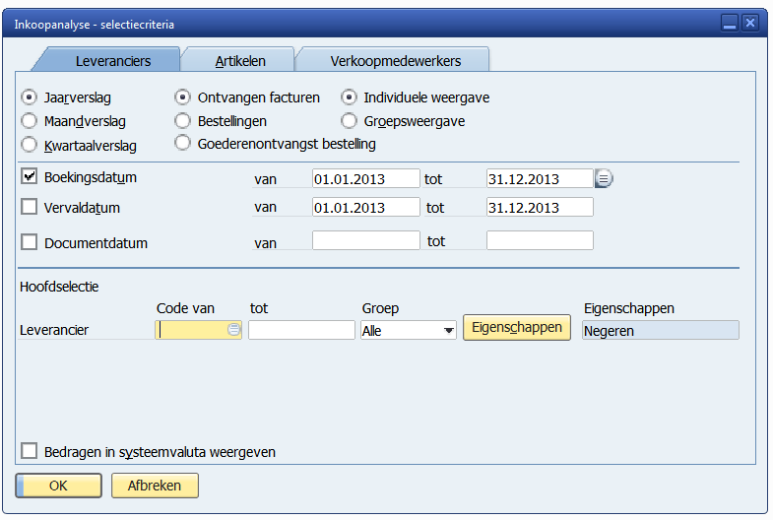
9. BI-rapporteringen inkoop
Inkoop > Inkoooprapporten > Inkoopanalyse
Tijdbasis
Documentbasis
Detaillering
Selectiecriteria

Slide 48
Aan de slag
PE-Opdracht Ecobos:
Deelopdracht 4 Inkopen-Verkopen: 10 punten

